Slide 1
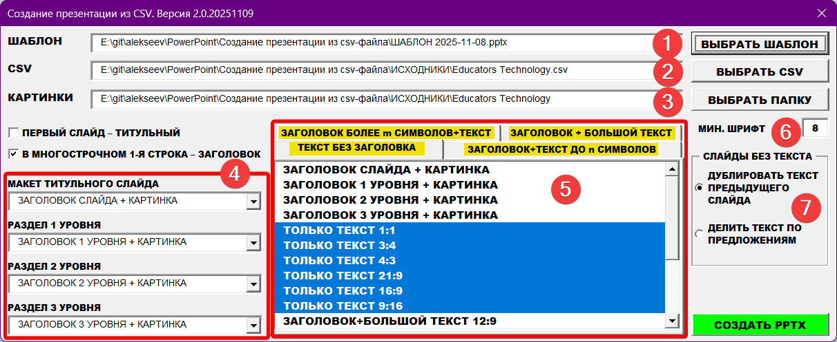
1. ВЫБРАТЬ ШАБЛОН
2. ВЫБРАТЬ CSV-ФАЙЛ
3. ВЫБРАТЬ ПАПКУ С ИЗОБРАЖЕНИЯМИ
4. ВЫБРАТЬ МАКЕТЫ ДЛЯ «ЦВЕТНЫХ» СЛАЙДОВ
5. ВЫДЕЛИТЬ МАКЕТЫ ДЛЯ РАЗНЫХ ВИДОВ «ЧЕРНЫХ» СЛАЙДОВ С ИЗОБРАЖЕНИЯМИ РАЗНЫХ ПРОПОРЦИЙ
6. УКАЗАТЬ МИНИМАЛЬНЫЙ ШРИФТ ДЛЯ ФУНКЦИИ АВТОПОДБОРА ШРИФТА
7. ВЫБРАТЬ РЕЖИМ ОБРАБОТКИ СЛАЙДОВ БЕЗ ТЕКСТА (ТОЛЬКО КАРТИНКА)
* ДУБЛИРОВАТЬ ТЕКСТ С ПРЕДЫДУЩЕГО СЛАЙДА
* ДЕЛИТЬ ТЕКСТ С ПРЕДЫДУЩЕГО СЛАЙДА

Slide 2
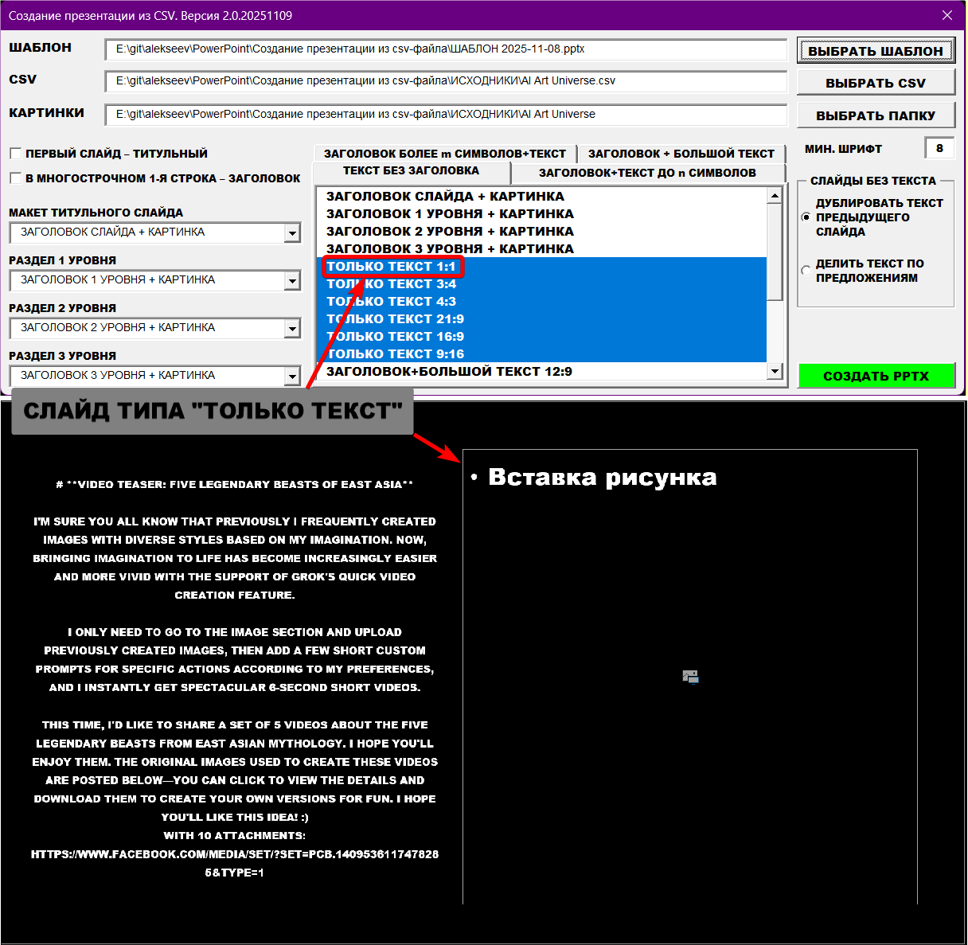
ЕСЛИ НА СЛАЙДЕ НЕТ КАРТИНКИ, ВЫБИРАЕТСЯ ПЕРВЫЙ МАКЕТ СРЕДИ ВЫБРАННЫХ ПОЛЬЗОВАТЕЛЕМ МАКЕТОВ ДЛЯ ТАКОГО ВИДА СЛАЙДОВ

Slide 3
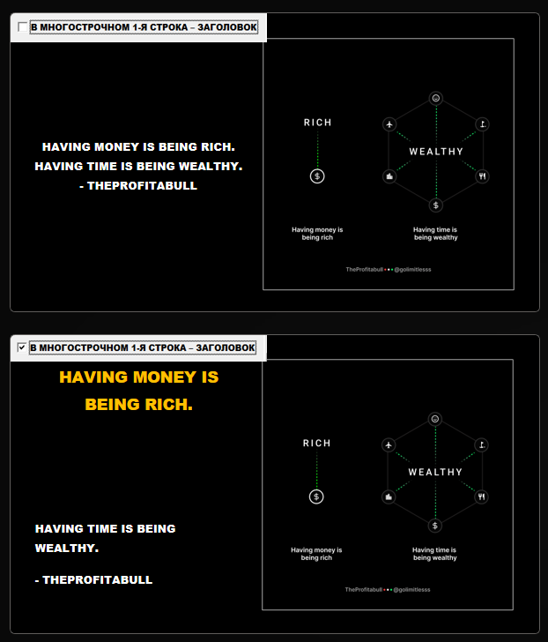
С ПОМОЩЬЮ ГАЛОЧКИ «В МНОГОСТРОЧНОМ 1-Я СТРОКА – ЗАГОЛОВОК» ДЛЯ СЛАЙДОВ С ТЕКСТОМ В НЕСКОЛЬКО СТРОК (АБЗАЦЕВ) МОЖНО АВТОМАТИЧЕСКИ ВЫДЕЛЯТЬ ПЕРВУЮ СТРОКУ (АБЗАЦ) В ЗАГОЛОВОК СЛАЙДА

